Slide 1
Make 빌드 시스템
2021763013 김민영
시스템프로그래밍
2023.03.28

Slide 2
목차
00
make, makefile 개요
01
02
make 특징 : 파일 수정
예제 실습
03
04
makefile 활용 : 매크로

Slide 3
make, makefile 개요
01
make
- 복잡한 컴파일 작업을 자동화해주는 프로그래밍 언어
- makefile이라는 파일을 참조하여 빌드(build)를 수행하는 명령어
- 장점 : 수정된 파일만을 찾아 컴파일을 수행하여 빠르게 빌드
makefile
- make가 참조할 파일.
- 대상, 의존성, 명령의 기본적인 규칙들의 나열로 구성되어 있음.
- 구성 : 대상(target), 의존성(dependency), 명령(commend)

Slide 4
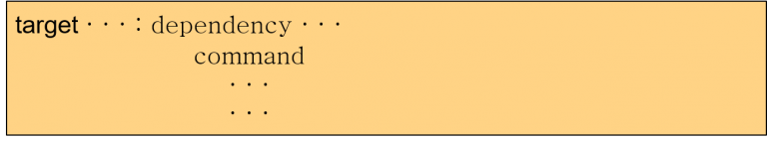
make, makefile 개요
01
-규칙(rule)-
1) 대상target
- make로 최종적으로 생성되는 것, object 파일이나 실행파일.
2) 의존성dependency
- 대상과 대상을 생성하는 데 필요한 소스파일간의 관계. ( : )
3) 명령command
- 실행될 명령. 컴파일러 호출이 대분분. ( TAB )

Slide 5
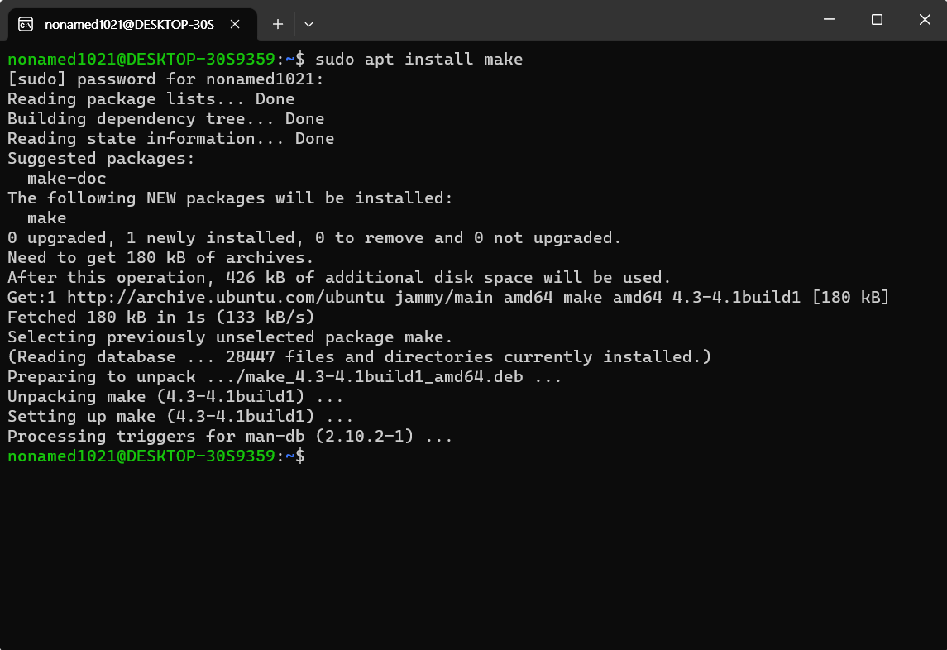
예제 실습
02
make 시스템 설치
$ sudo apt install make

Slide 6
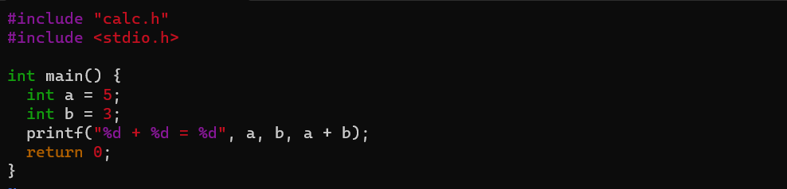
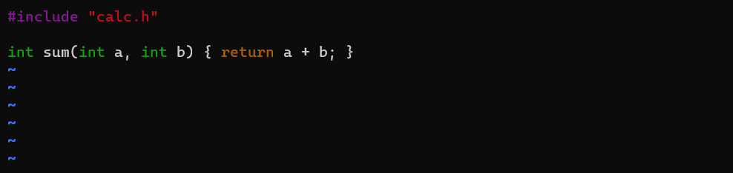
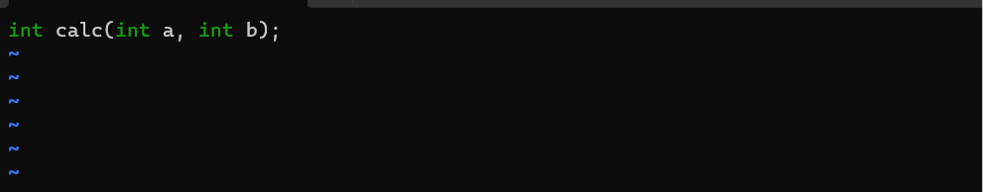
예제 실습
02
main.c
소스파일 작성
$ vi main.c <- #include “calc.h”
$ vi calc.c <- #include “calc.h”
$ vi calc.h
calc.c
calc.h

Slide 7
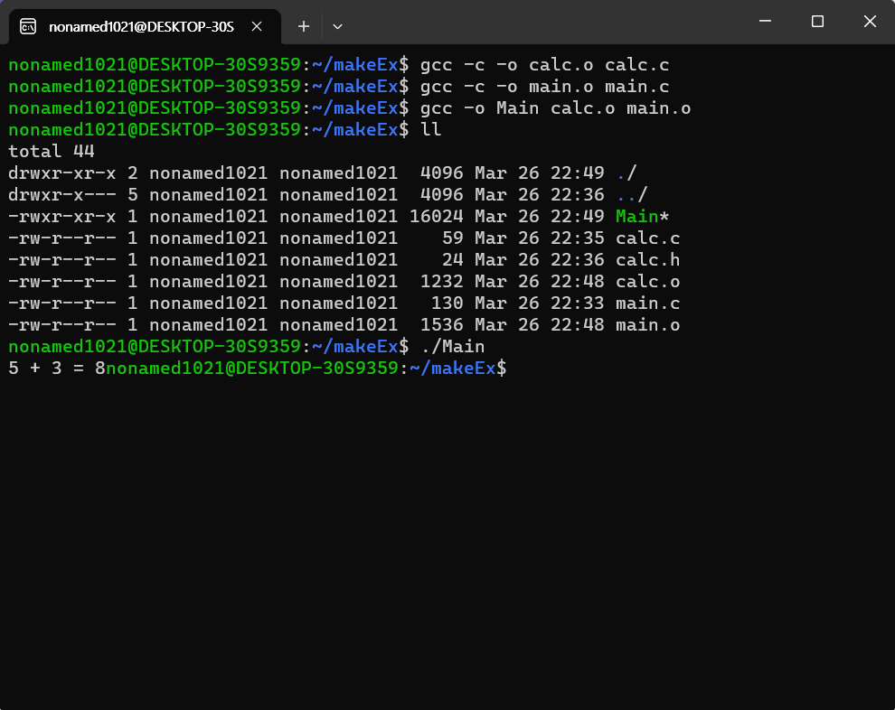
예제 실습
02
(1) gcc를 이용하여 실행
$ gcc -c -o calc.o calc.c
$ gcc -c -o main.o main.c
$ gcc -o Main calc.o main.o
*gcc -c -o calc.o calc.c : calc.c.를 calc.o라는
이름의 오브젝트 파일로 컴파일
*gcc -o Main calc.o main.o : calc.o main.o 파
일을 하나로 합쳐 Main이라는 이름의 실행파
일로 링크

Slide 8
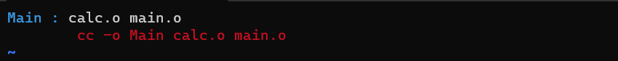
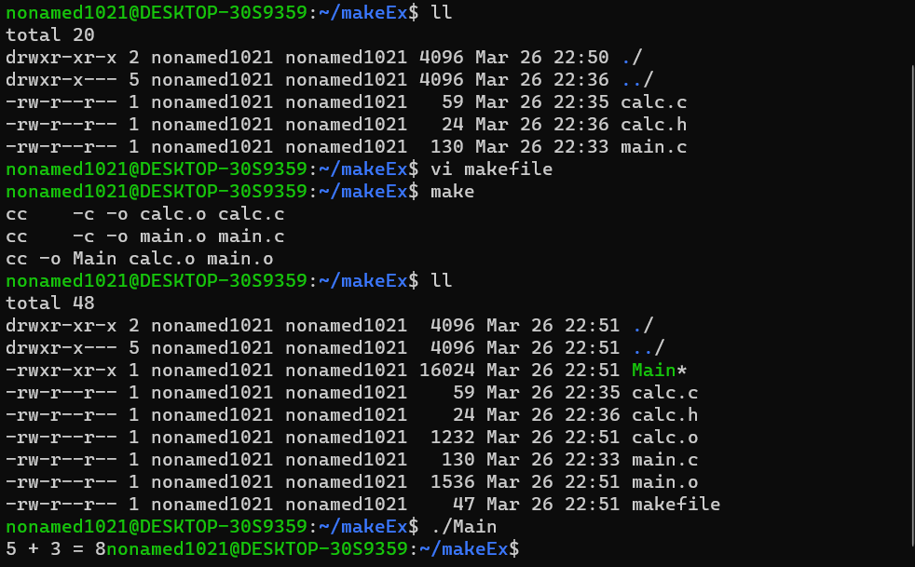
예제 실습
02
(2) make로 실행
$ vi makefile
$ make
$ ./Main

Slide 9
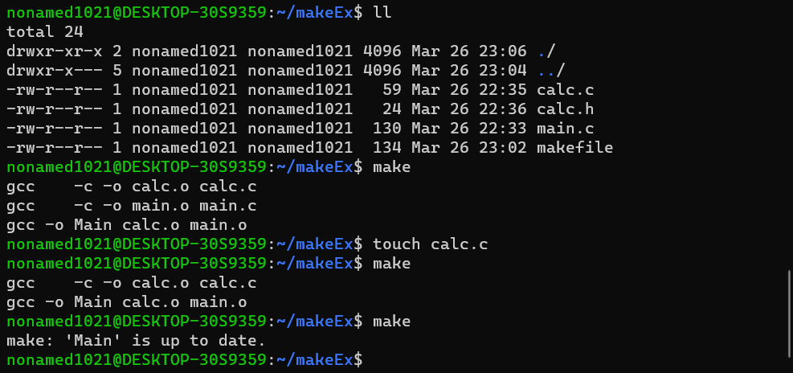
파일 수정
03
파일 수정
$ make
$ touch calc.c
$ make
*touch
- 파일의 생성과 파일의 날짜, 시간을
(옵션이 없으면 현재) 변경하는 명령어

Slide 10
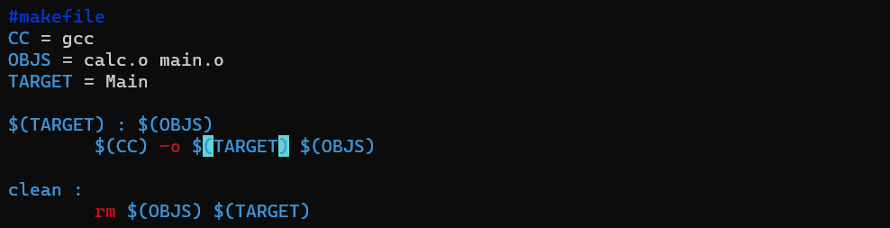
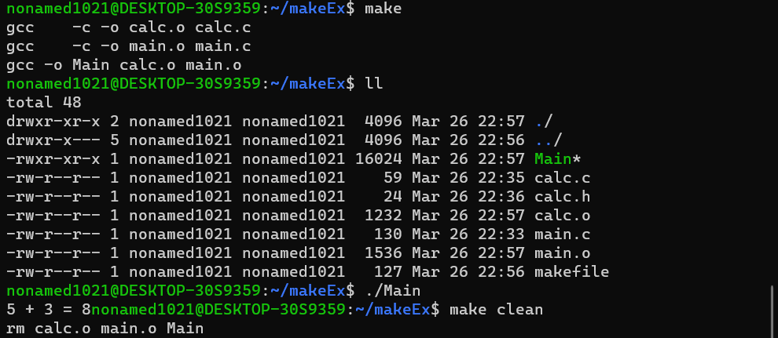
매크로
04
매크로
- 변수처럼 이용할 수 있음.
M_NAME = value
$(M_NAME)
clean
- 어떤 파일에 의존성을 가지지 않고 사용자가 원할 때 실행할 수 있음.
make clean 이라고 명시적으로 호출해 줘야 함.

Slide 11
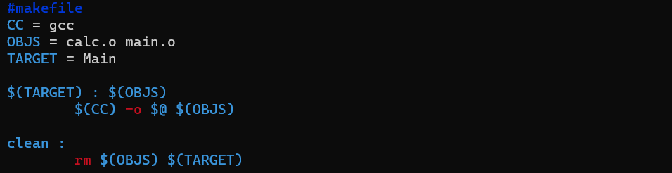
매크로
04
내부 매크로
$
내부 매크로 | 의미
$@ | 현재의 목표 파일(Target) 이름
$* | 확장자가 없는 현재의 목표 파일(Target) 이름
$< | 현재 목표 파일보다 최근에 갱신된 파일
$? | 현재 대상보다 최근에 변경된 필수 조건 파일 이름
#^ | 현재 모든 필수 조건 파일들

Slide 12
출처
https://oslab.kaist.ac.kr/makeandgdb/
https://kldp.org/node/133775
https://kamang-it.tistory.com/entry/MakeMake%EA%B8%B0%EC%B4%881
https://velog.io/@dev-hoon/Linux-Build
https://brunch.co.kr/@mystoryg/57
Make 더 알아보기
https://www.gnu.org/software/make/manual/make.html

